Slide 1
국가예방접종 지원사업
전자 계약서
등록(갱신) 및 참여 매뉴얼
https://is.kdca.go.kr
2021. 7.

Slide 2
목차
목차
사용자 가입과 권한 신청(신규)
전자 계약 등록(갱신) 절차
국가예방접종 지원사업 참여 절차
전자 계약 해지 절차

Slide 3
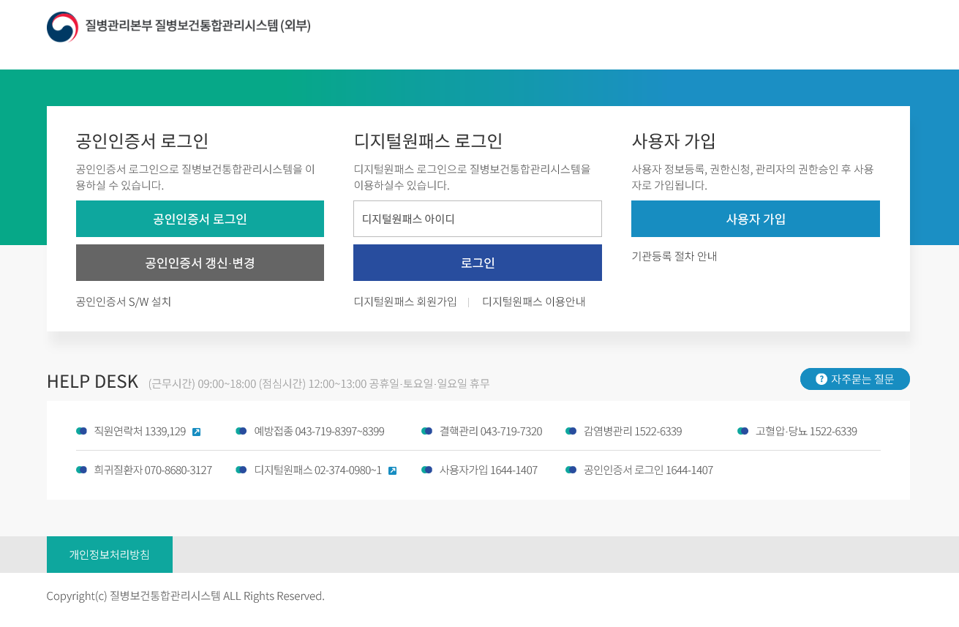
1. 사용자 가입과 권한 신청(신규)
1-1. 사용자 가입
의료기관이 국가예방접종사업에 참여하기 위해서는 질병보건통합관리시스템(http://is.cdc.go.kr/) 에 전자 계약서를 등록하여야 합니다.
질병보건통합관리시스템을 처음 사용하시는 경우
사용자 가입 및 예방접종관리 권한 신청을 먼저 진행하셔야 합니다.
3 / 23

Slide 4
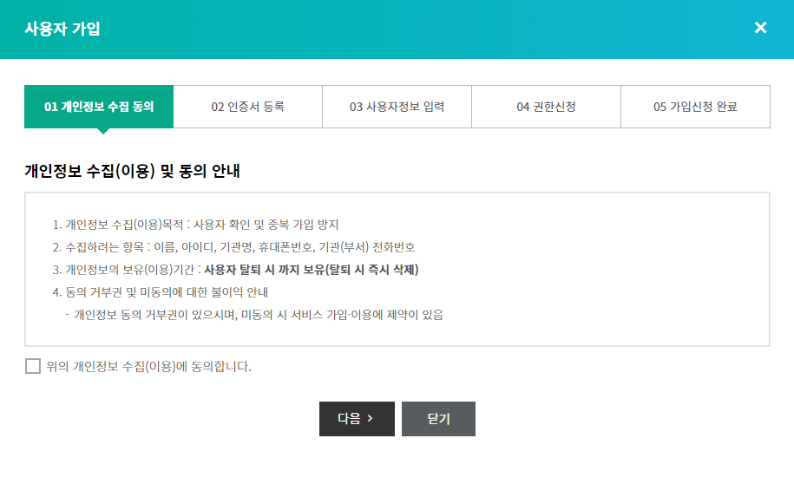
1. 사용자 가입과 권한 신청(신규)
1-2. 개인정보수집동의
사용자 가입 절차는
개인정보수집동의 > 인증서등록 > 사용자정보등록 > 권한신청 순으로 진행됩니다.
※ 가입 시 인증서는 개인 인증서 사용, 사용자정보등록 시 휴대폰 인증 필요
[ 개인정보수집동의 절차 ]
1. ‘위의 개인정보 수집(이용)에 동의합니다.’ 항목의 체크박스를 선택합니다.
2. ‘다음’ 버튼을 클릭합니다.
①
②
4 / 23

Slide 5
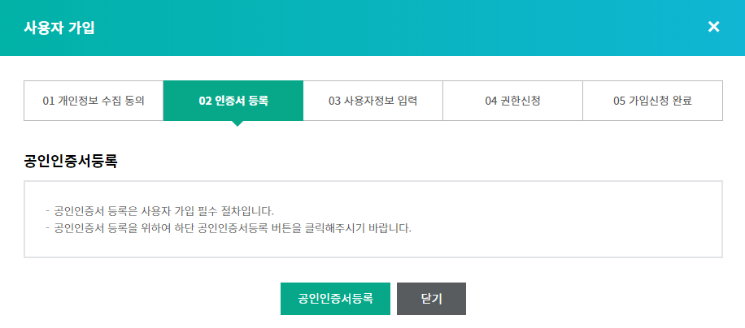
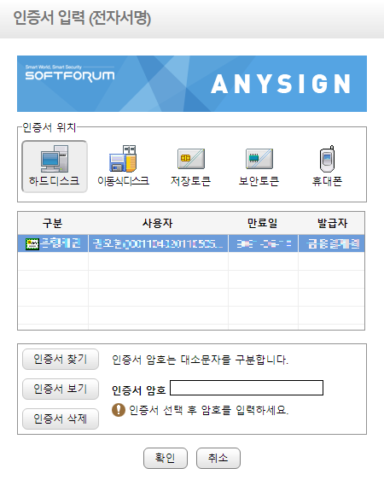
1. 사용자 가입과 권한 신청(신규)
1-3. 인증서등록
사용자 가입 절차는
개인정보수집동의 > 인증서등록 > 사용자정보등록 > 권한신청 순으로 진행됩니다.
※ 가입 시 인증서는 개인 인증서 사용, 사용자정보등록 시 휴대폰 인증 필요
[ 인증서 등록 절차 ]
1. ‘공인인증서 등록’ 버튼을 클릭합니다.
2. 사용 가능한 공인인증서를 선택하고 암호 입력 후, ‘확인’ 버튼을 클릭합니다.
※ 인증서는 가입자와 1대1로 매칭되기 때문에, 하나의 인증서로 여러 명이 가입할 수 없음
②
①
5 / 23

Slide 6
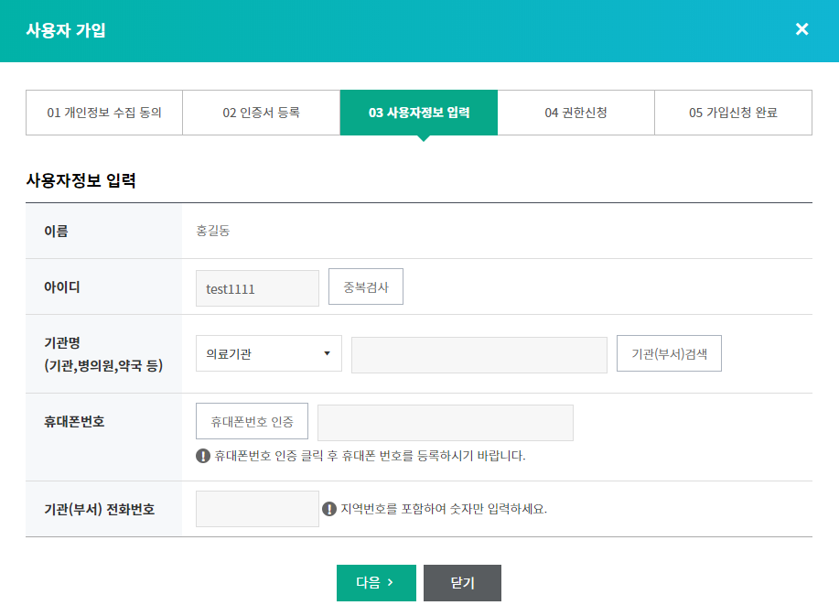
1. 사용자 가입과 권한 신청(신규)
1-4. 사용자정보 등록
사용자 가입 절차는
개인정보수집동의 > 인증서등록 > 사용자정보등록 > 권한신청 순으로 진행됩니다.
※ 가입 시 인증서는 개인 인증서 사용, 사용자정보등록 시 휴대폰 인증 필요
[ 사용자정보등록 절차 ]
1. 아이디, 소속기관명, 휴대폰번호, 기관(부서) 전화번호를 입력합니다.
※ 이름은 등록한 공인인증서의 소유자명으로 자동 설정되며 변경 불가함
※ 전 단계에서 기관인증서를 등록했을 경우 휴대폰 인증한 번호의 소유자명으로 이름 설정됨
※ 소속기관이 검색되지 않을 경우 ‘사용자 가입’ 버튼 아래의 ‘기관등록 절차 안내’ 확인(1p 참조)
2. ‘다음’ 버튼을 클릭합니다.
①
②
6 / 23

Slide 7
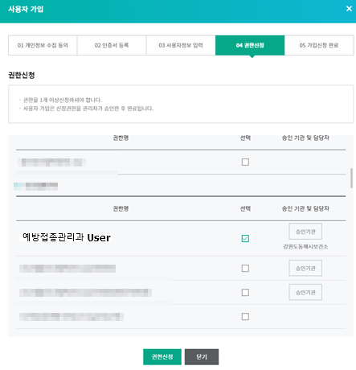
1. 사용자 가입과 권한 신청(신규)
1-5. 권한 신청
사용자 가입 절차는
개인정보수집동의 > 인증서등록 > 사용자정보등록 > 권한신청 순으로 진행됩니다.
※ 가입 시 인증서는 개인 인증서 사용, 사용자정보등록 시 휴대폰 인증 필요
[ 권한신청 절차 ]
1. ‘예방접종관리 User’ 권한의 체크박스를 선택합니다.
※ 국가예방접종지원사업 참여를 원하실 경우 ‘교육관리 User(학습자)’ 권한도 신청
2. ‘승인기관’ 버튼을 클릭하여 기관 주소지 관할 보건소를 선택합니다.
3. ‘권한 신청’ 버튼을 클릭합니다.
※ 한 가지 권한이라도 승인 처리가 끝나면 가입신청이 완료됨
※ 빠른 처리를 원하실 경우 ‘예방접종관리 User’ 권한은 승인기관(주소지 관할 보건소)로,
‘교육관리 User(학습자)’는 질병관리본부 예방접종관리과로 문의
①
②
③
7 / 23

Slide 8
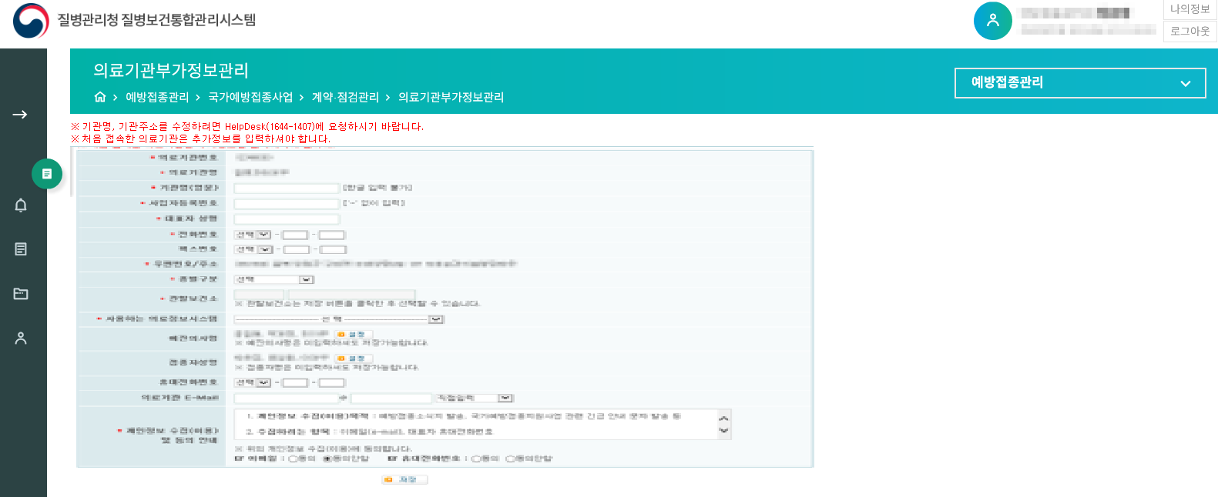
1. 사용자 가입과 권한 신청(신규)
1-6. 의료기관 부가정보 입력
사용자 가입이 완료되면 의료기관 부가정보 입력이 필요합니다.
질병보건통합관리시스템 로그인 후 좌측 메뉴보기에서
예방접종관리 > 국가예방접종사업 > 계약점검관리 > 의료기관부가정보관리
를 클릭하고 부가정보를 입력 후 저장합니다.
※ 부가정보가 입력되어있지 않다면 로그인 시 안내 창과 함께 해당 메뉴 자동 이동
관할보건소는 입력 창은 최초에는 비활성화 되어있으며,
입력을 하지 않고 ‘저장‘ 버튼을 클릭하시면 입력 가능한 창이 나타납니다.
8 / 23

Slide 9
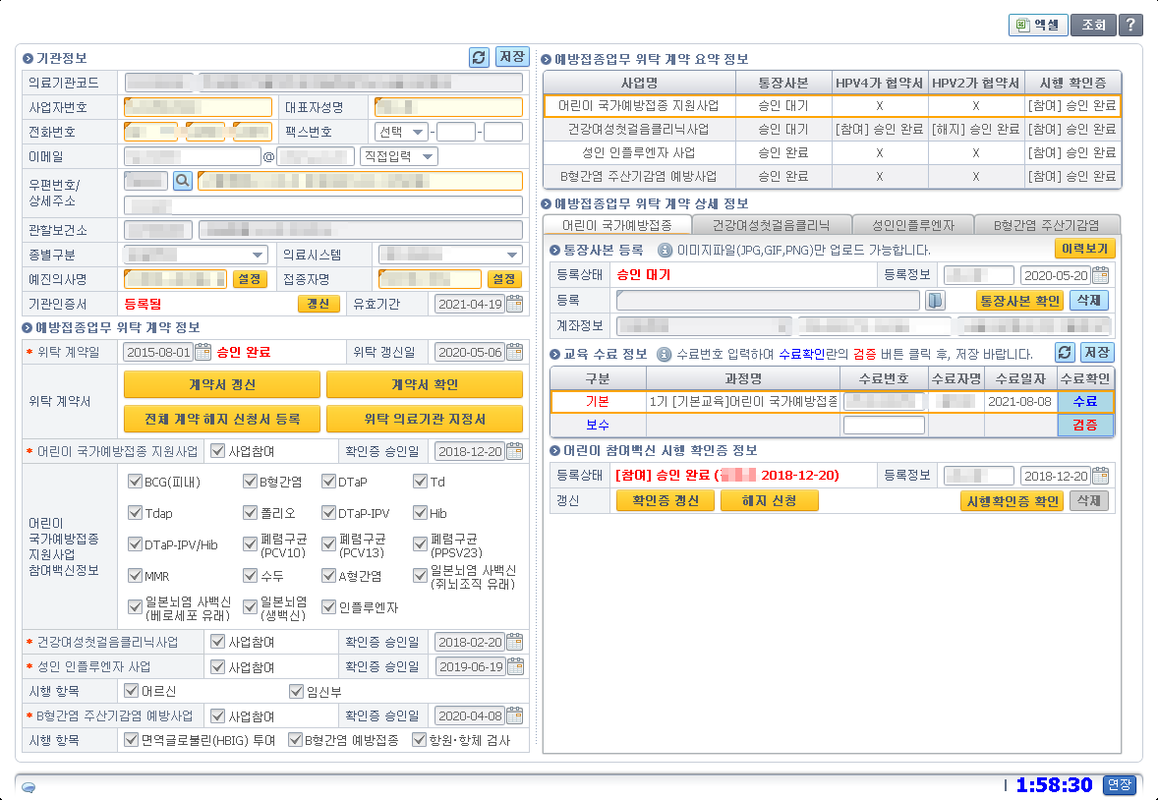
2. 전자 계약 등록(갱신) 절차
2. 1. 계약신청관리 메뉴 들어가기
사용자 가입을 마치셨거나 기존 질병보건통합관리시스템 사용자라면
전자 계약서를 작성하여 국가예방접종사업에 참여하실 수 있습니다.
질병보건통합관리시스템 로그인 후 우측 상단 메뉴의 ‘예방접종관리’ 메뉴를 선택하고 화면 좌측의 예방접종관리 > 국가예방접종사업 > 계약∙점검관리 >계약신청관리 를 클릭합니다.
‘계약서 확인’ 버튼을 클릭하시면 최근 등록된 계약서를 확인하실 수 있으며,
우측 상단의 물음표 버튼을 클릭하시면 계약 관련 도움말을 확인하실 수 있습니다.
9 / 23

Slide 10
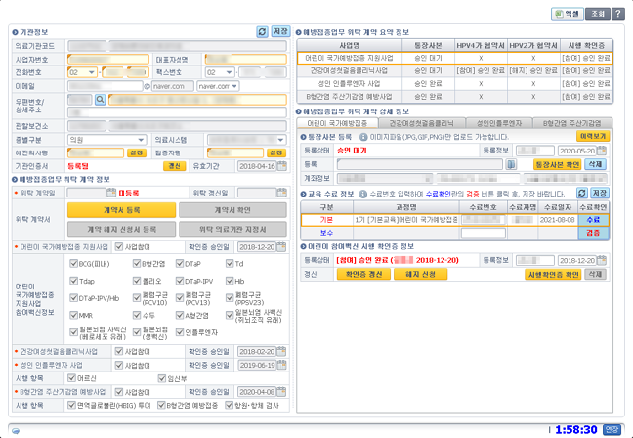
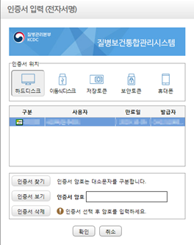
2. 전자 계약 등록(갱신) 절차
2. 2. 기관 정보 확인 및 인증서 등록(갱신)
전자계약 신청 전 의료기관 기본정보 및 기관인증서 등록 여부 등을 확인합니다.
신규 참여를 위해서는 전자계약과 자율점검 시 사용될 기관인증서 등록이 필요합니다.
이미 사업에 참여하고 있는 경우 인증서 유효기간이 만료되어 갱신할 때마다
질병보건통합관리시스템에도 한번 더 재등록(갱신)이 필요합니다. (보통 1년에 한번)
※ 국민건강심사평가원에서 요양기관 사업자등록번호로 발급(갱신)한 인증서만 등록 가능
※ 인증서 등록 오류 시 사업자 등록번호 등 확인 필요
전자문서 작성 시 인증서 관련 오류가 발생할 경우 인증서 갱신 여부를 확인 바랍니다.
[ 기관 정보 확인 및 인증서 등록(갱신) 절차 (①~③) ]
① 기관정보 확인(수정한 경우 저장 클릭)
② 기관인증서 등록(갱신) 클릭
③ 인증서 선택 및 암호 입력 후, 확인 클릭
10 / 23

Slide 11
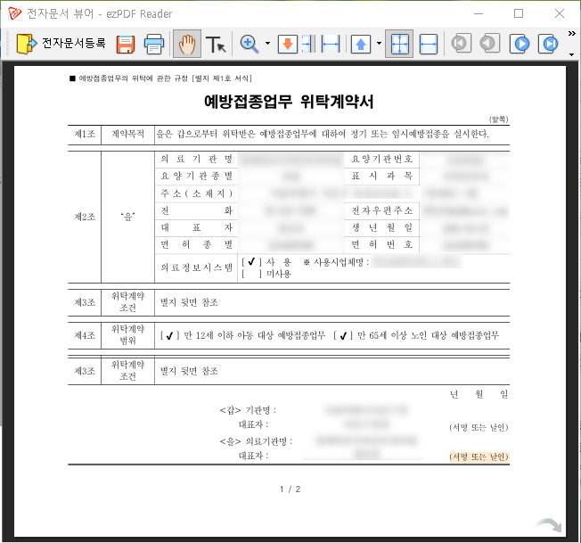
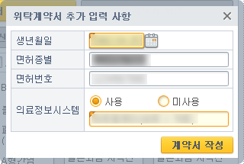
2. 전자 계약 등록(갱신) 절차
2. 3. 전자 계약서 등록(갱신)
예방접종 업무 위탁 사업에 신규 참여하기 위해서는 예방접종계약서를 작성해야 합니다.
이미 사업에 참여하고 있는 경우 5년마다 계약서 갱신이 필요하며,
만료일 2개월 전부터 접종 등록 시 만료 여부를 안내합니다. (만료일 지날 시 비용 신청 불가)
전자문서는 보건소 최종 승인이 필요하며, 계약서 신규 등록 후 승인 받았다 하더라도
각 사업별 확인증이 최종 승인된 날부터 사업 참여기관으로 인정되니 반드시 확인바랍니다.
※ 예외적으로 전체 계약 해지 신청서는 보건소 승인 없이 의료기관 등록 즉시 적용되므로 주의
[ 계약서 작성 절차 (①~⑤) ]
⑤ ‘전자문서등록’ 버튼 클릭
① 계약서 등록(갱신) 클릭
② 입력 사항 입력 후, 계약서 작성 버튼 클릭
④ 인증서 선택 및 암호 입력 후, 확인 클릭
③ 위탁 계약서 확인 후, 서명 더블클릭
11 / 23

Slide 12
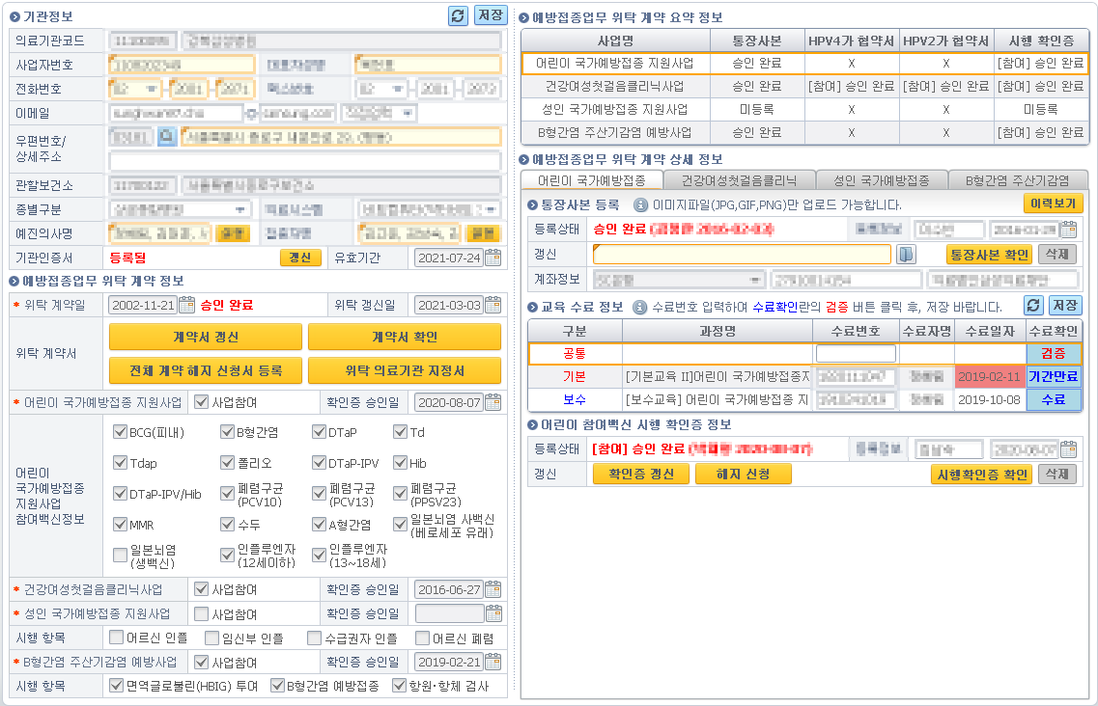
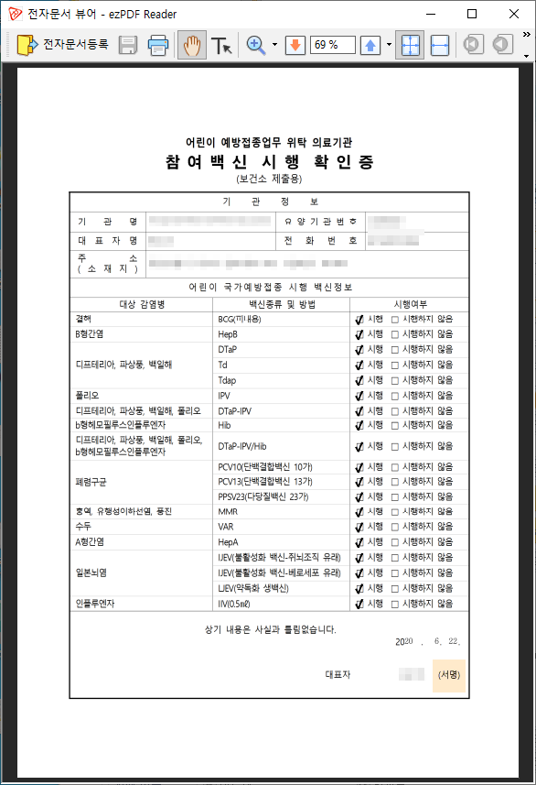
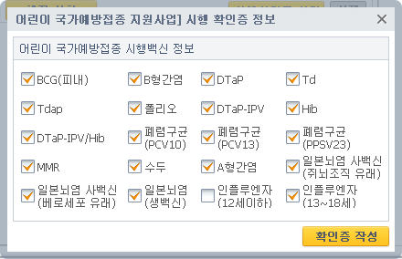
3. 국가예방접종 지원사업 참여 절차
3. 1. 어린이 국가예방접종 지원사업 신규 참여기관
(어린이 인플루엔자 지원사업 포함)
어린이 국가예방접종 지원사업에 참여하기 위해서는
통장 사본, 교육수료정보, 참여백신 시행 확인증을 작성해야 합니다.
어린이 국가예방접종 지원사업의 계좌정보는 건강여성첫걸음클리닉 사업 및
어린이 인플루엔자 지원사업, 기타(지자체) 사업 비용 지급 시에도 사용됩니다.
어린이 인플루엔자는 어린이 지원사업 시행 확인증의 한 항목으로 포함되어있으므로,
어린이 지원사업 참여 절차를 참고하여 어린이 국가예방접종 탭에서 작성하시기 바랍니다.
[ 어린이 국가예방접종 지원사업 참여 절차 (①~⑧) ]
⑧ ‘전자문서등록’ 버튼 클릭
① ‘어린이 국가예방접종‘ 탭 클릭
② 아이콘 클릭하여 통장 사본 파일 등록
③ 어린이 교육 수료정보 검증 및 저장
④ ‘확인증 등록’ 버튼 클릭
⑦ 인증서 선택 및 암호 입력 후, 확인 클릭
⑤ 참여할 백신 선택 후, 확인증 작성 클릭
(어린이 인플 참여 시 인플루엔자(12세이하) 항목 선택)
⑥ 시행 확인증 확인 후, ‘서명’ 더블클릭
12 / 23

Slide 13
3. 국가예방접종 지원사업 참여 절차
3. 2. 어린이 국가예방접종 지원사업 기존 참여기관
(어린이 인플루엔자 지원사업 포함)
이미 사업에 참여하고 있는 경우 2년마다 보수교육 수료 및 수료번호 등록이 필요하며,
만료일 2개월 전부터 접종 등록 시 만료 여부를 안내합니다. (만료일 경과 시 비용 신청 불가)
이미 보수교육 입력란에 기존 수료번호가 저장되어 있을 경우,
입력란을 클릭하여 기존 번호를 지우고 다시 입력 후 검증 및 저장하시기 바랍니다.
계좌정보 변경이 필요할 경우 폴더 아이콘을 클릭하여 신규 통장 사본을 등록하시고,
참여 백신 정보 변경이 필요할 경우 ‘확인증 갱신’ 버튼을 클릭하여 재작성하시기 바랍니다.
※ 정보 변경 시에는 이미 승인 된 정보가 있으므로 해지하는 것이 아니라 갱신 또는 재등록
※ 어린이 지원사업 기존 참여 기관이 어린이 인플루엔자 신규 참여 시에도 확인증 정보만 갱신
(계좌정보) 아이콘 클릭하여 통장 사본 파일 등록
(교육정보) 기존번호 삭제 후 보수교육 검증 및 저장
(참여백신정보) ‘확인증 갱신’ 버튼 클릭하여 재작성
13 / 23

Slide 14
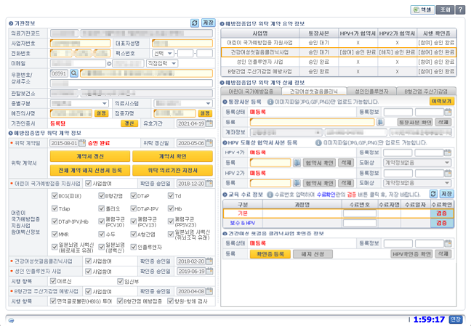
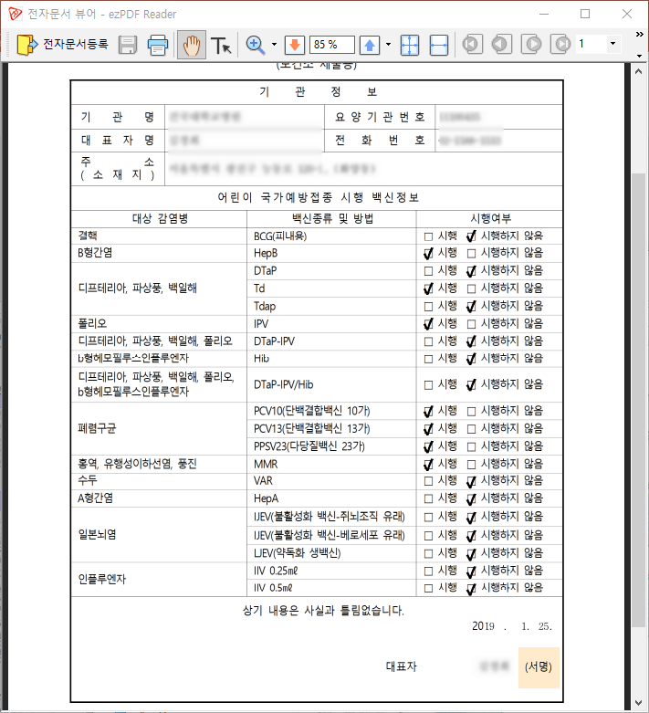
3. 국가예방접종 지원사업 참여 절차
3. 3. 건강여성 첫걸음 클리닉사업(HPV) 신규 참여기관
건강여성첫걸음클리닉 사업에 참여하기 위해서는
통장 사본, 협약서 사본, 교육수료정보, 사업 확인증을 작성해야 합니다.
건강여성첫걸음클리닉 사업의 계좌정보와 교육정보는
어린이 국가예방접종 지원사업과 동일한 정보를 사용하므로
두 사업 모두 참여하는 경우 동일한 통장 사본 및 교육수료번호를 등록해주시기 바랍니다.
[ 건강여성첫걸음클리닉 사업 참여 절차 (①~⑧) ]
① ‘건강여성첫걸음클리닉‘ 탭 클릭
⑧ ‘전자문서등록’ 버튼 클릭
② 아이콘 클릭하여 통장 사본 파일 등록
③ 아이콘 클릭하여 협약서 사본 파일 등록
⑦ 인증서 선택 및 암호 입력 후, 확인 클릭
④ 어린이 교육수료정보 검증 및 저장
⑤ ‘확인증 등록’ 버튼 클릭
⑥ 사업 확인증 확인 후, ‘서명’ 더블클릭
14 / 23

Slide 15
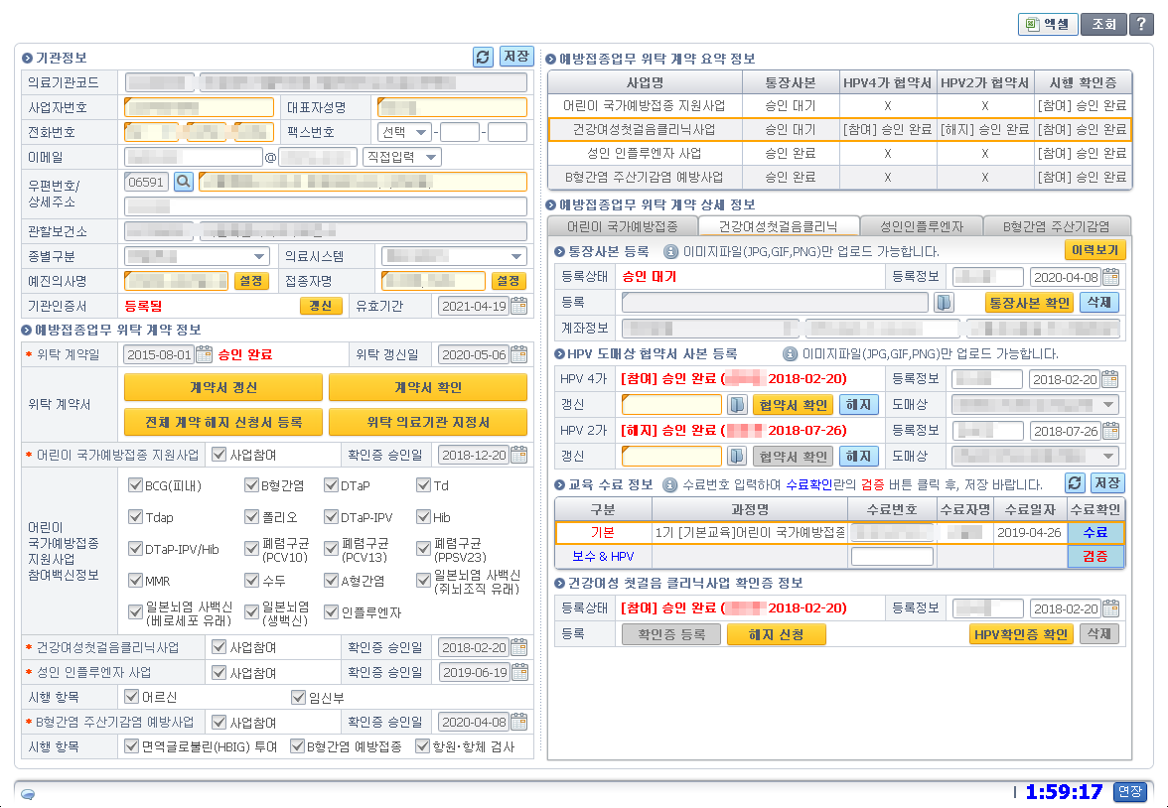
3. 국가예방접종 지원사업 참여 절차
3. 4. 건강여성첫걸음클리닉사업(HPV) 기존 참여기관
이미 사업에 참여하고 있는 경우 2년마다 보수교육 수료 및 수료번호 등록이 필요하며,
만료일 2개월 전부터 접종 등록 시 만료 여부를 안내합니다. (만료일 지날 시 비용 신청 불가)
이미 보수교육 입력란에 기존 수료번호가 저장되어 있을 경우,
입력란을 클릭하여 기존 번호를 지우고 다시 입력 후 검증 및 저장하시기 바랍니다.
계좌정보 변경이 필요할 경우 폴더 아이콘을 클릭하여 신규 통장 사본을 등록하시고,
협약업체정보 변경 시에도 폴더 아이콘을 클릭하여 신규 협약서 사본을 등록하시기 바랍니다.
※ 정보 변경 시에는 이미 승인 된 정보가 있으므로 해지하는 것이 아니라 갱신 또는 재등록
(계좌정보) 아이콘 클릭하여 통장 사본 파일 등록
(협약업체정보) 아이콘 클릭하여 협약서 사본 파일 등록
(교육정보) 기존번호 삭제 후 보수교육 검증 및 저장
15 / 23

Slide 16
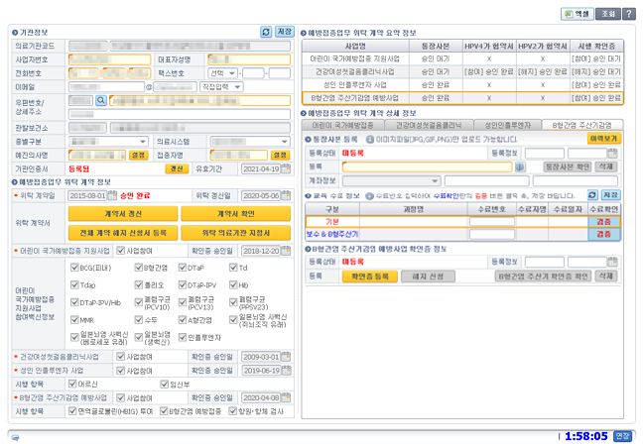
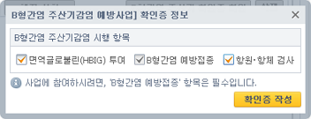
3. 국가예방접종 지원사업 참여 절차
3. 5. B형간염 주산기감염 예방사업 신규 참여기관
B형간염 주산기감염 예방사업에 참여하기 위해서는
통장 사본, 교육수료정보, 사업 확인증을 작성해야 합니다.
B형간염 주산기감염 예방사업은 타 사업과 별도의 계좌정보 설정이 가능합니다.
단, 교육정보는 어린이 국가예방접종 지원사업과 동일한 정보를 사용하므로
두 사업 모두 참여하는 경우 동일한 교육수료번호를 등록해주시기 바랍니다.
[ B형간염 주산기감염 예방사업 참여 절차 (①~⑧) ]
① ‘B형간염 주산기감염‘ 탭 클릭
⑧ ‘전자문서등록’ 버튼 클릭
② 아이콘 클릭하여 통장 사본 파일 등록
③ 어린이 교육 수료정보 검증 및 저장
④ ‘확인증 등록’ 버튼 클릭
⑦ 인증서 선택 및 암호 입력 후, 확인 클릭
⑤ 시행할 항목 선택 후, 확인증 작성 클릭
⑥ 사업 확인증 확인 후, ‘서명’ 더블클릭
16 / 23

Slide 17
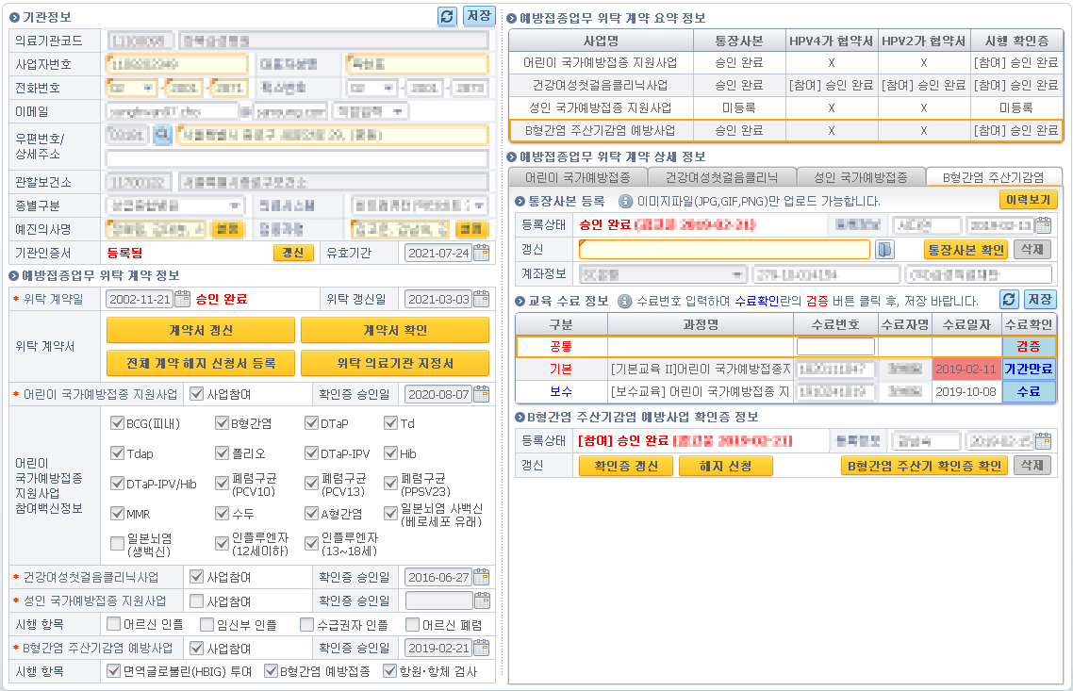
3. 국가예방접종 지원사업 참여 절차
3. 6. B형간염 주산기감염 예방사업 기존 참여기관
이미 사업에 참여하고 있는 경우 2년마다 보수교육 수료 및 수료번호 등록이 필요하며,
만료일 2개월 전부터 접종 등록 시 만료 여부를 안내합니다. (만료일 지날 시 비용 신청 불가)
이미 보수교육 입력란에 기존 수료번호가 저장되어 있을 경우,
입력란을 클릭하여 기존 번호를 지우고 다시 입력 후 검증 및 저장하시기 바랍니다.
계좌정보 변경이 필요할 경우 폴더 아이콘을 클릭하여 신규 통장 사본을 등록하시고,
시행 항목 정보 변경이 필요할 경우 ‘확인증 갱신’ 버튼을 클릭하여 재작성하시기 바랍니다.
※ 정보 변경 시에는 이미 승인 된 정보가 있으므로 해지하는 것이 아니라 갱신 또는 재등록
(계좌정보) 아이콘 클릭하여 통장 사본 파일 재등록
(교육정보) 기존번호 삭제 후 보수교육 검증 및 저장
(시행항목정보) ‘확인증 갱신’ 버튼 클릭하여 재작성
17 / 23

Slide 18
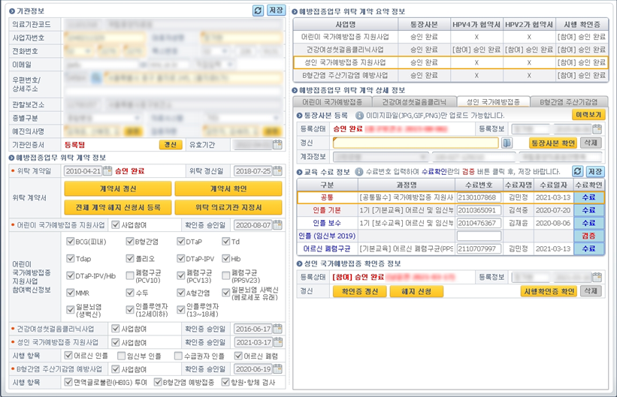
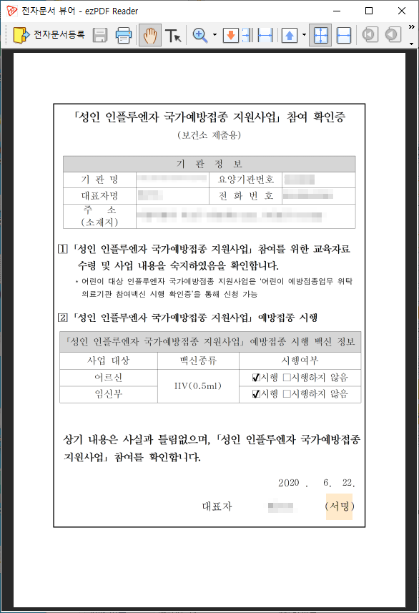
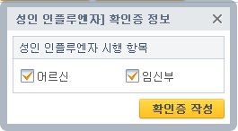
3. 국가예방접종 지원사업 참여 절차
3. 7. 성인 국가예방접종 지원사업 신규 참여기관
(임신부, 어르신 인플루엔자 포함)
성인(임신부,어르신) 인플루엔자 지원사업에 참여하기 위해서는
통장 사본, 교육수료정보, 사업 확인증을 작성해야 합니다.
성인 국가예방접종 지원사업은 타 사업과 별도의 계좌정보 설정이 가능합니다.
※ 기존 임신부 인플루엔자는 어린이 지원사업과 동일 계좌를 사용했으나,
20-21절기부터 성인 인플루엔자로 묶어 어르신 인플루엔자와 동일 계좌 사용 일괄 적용
교육정보 또한 어린이 국가예방접종 지원사업 교육과 별도로
성인 국가예방접종 지원사업 교육을 수료 후 등록하셔야 합니다.
[ 성인 인플루엔자 지원사업 참여 절차 (①~⑧) ]
⑧ ‘전자문서등록’ 버튼 클릭
① ‘성인 국가예방접종 지원사업‘ 탭 클릭
② 아이콘 클릭하여 통장 사본 파일 등록
③ 성인 교육 수료정보 검증 및 저장
⑦ 인증서 선택 및 암호 입력 후, 확인 클릭
④ ‘확인증 등록’ 버튼 클릭
⑥ 사업 확인증 확인 후, ‘서명’ 더블클릭
⑤ 시행할 항목 선택 후, 확인증 작성 클릭
18 / 23

Slide 19
3. 국가예방접종 지원사업 참여 절차
3. 8. 성인 국가예방접종 지원사업 기존 참여기관
(임신부, 어르신 인플루엔자 포함)
이미 사업에 참여하고 있는 경우 2년마다 보수교육 수료 및 수료번호 등록이 필요하며,
만료일 2개월 전부터 접종 등록 시 만료 여부를 안내합니다. (만료일 지날 시 비용 신청 불가)
이미 보수교육 입력란에 기존 수료번호가 저장되어 있을 경우,
입력란을 클릭하여 기존 번호를 지우고 다시 입력 후 검증 및 저장하시기 바랍니다.
계좌정보 변경이 필요할 경우 폴더 아이콘을 클릭하여 신규 통장 사본을 등록하시고,
시행 항목 정보 변경이 필요할 경우 ‘확인증 갱신’ 버튼을 클릭하여 재작성하시기 바랍니다.
※ 정보 변경 시에는 이미 승인 된 정보가 있으므로 해지하는 것이 아니라 갱신 또는 재등록
(계좌정보) 아이콘 클릭하여 통장 사본 파일 재등록
(교육정보) 기존번호 삭제 후 보수교육 검증 및 저장
(시행항목정보) ‘확인증 갱신’ 버튼 클릭하여 재작성
19 / 23

Slide 20
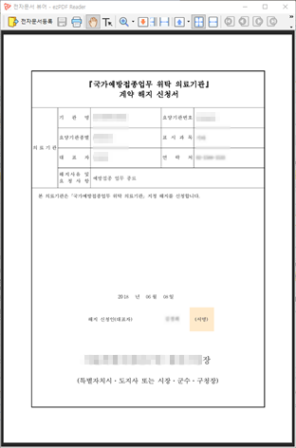
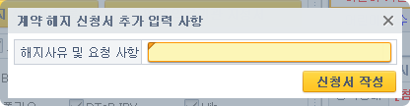
4. 전자 계약 해지 절차
4. 1. 국가예방접종 지원사업 전체 계약 해지
참여 사업 전체 해지를 원하실 경우 ‘전체 계약 해지 신청서‘를 등록할 수 있습니다.
전체 계약 해지 신청서는 타 전자문서와 다르게 보건소 승인을 필요로 하지 않으며,
의료기관에서 작성 완료 즉시 해지 적용되므로 신중하게 작성하셔야 합니다.
참여하는 모든 국가예방접종 지원사업을 일괄 해지하는 기능이며,
해지 즉시 더 이상 비용상환 신청이 불가하므로 누락이 없도록 주의하시기 바랍니다.
※ 비용신청 누락 접종이 사업참여기간 내 기록이더라도 해지 후 신청 불가하므로 주의
[ 국가예방접종 지원사업 전체 계약 해지 절차 (①~⑤) ]
⑤ ‘전자문서등록’ 버튼 클릭
① ‘전체 계약 해지 신청서‘ 버튼 클릭
④ 인증서 선택 및 암호 입력 후, 확인 클릭
② 해지 사유 작성 후 ‘신청서 작성‘ 버튼 클릭
③ 해지 신청서 확인 후, ‘서명’ 더블클릭
20 / 23

Slide 21
4. 전자 계약 해지 절차
4. 2. 각 사업별 계약 해지(공통)
특정 사업만 해지를 원할 경우 해당 사업 탭의 확인증 정보로 이동하여
‘해지 신청’ 버튼을 클릭해 사업을 시행하지 않는다는 내용의 확인증을 등록합니다.
※ 한 개 사업만 참여하는 경우 해당 사업을 해지하면 참여하는 사업이 없게 되므로,
확인증 해지 신청이 아니라 전체 계약 해지 신청서를 작성하여 해지
전체 계약 해지 신청서와 다르게 보건소 승인 시점부터 해지가 적용되지만,
해지 즉시 비용상환 신청 불가는 동일하므로 누락이 없도록 주의하시기 바랍니다.
※ 비용신청 누락 접종이 사업참여기간 내 기록이더라도 해지 후 신청 불가하므로 주의
[ 각 사업별 계약 해지 절차(공통) (①~⑤) ]
⑤ ‘전자문서등록’ 버튼 클릭
① 해지를 원하는 사업 탭 클릭
④ 인증서 선택 및 암호 입력 후, 확인 클릭
② ‘해지 신청’ 버튼 클릭
③ 확인증 확인 후, ‘서명’ 더블클릭
21 / 23

Slide 22
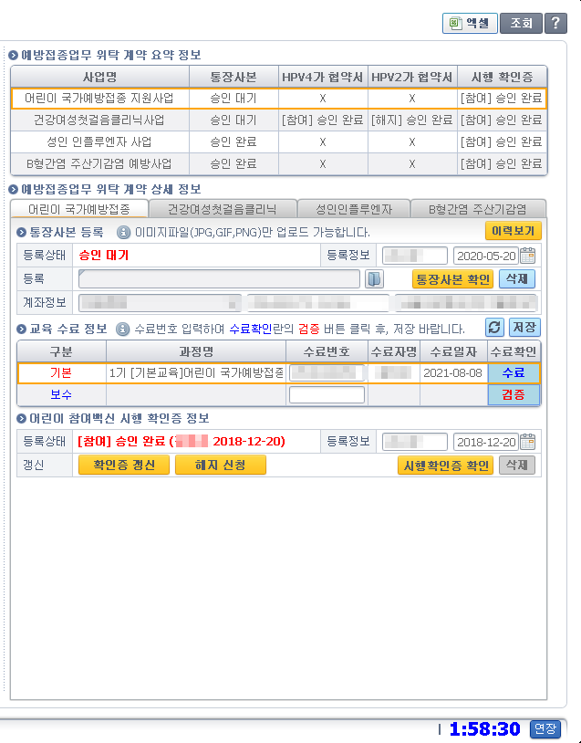
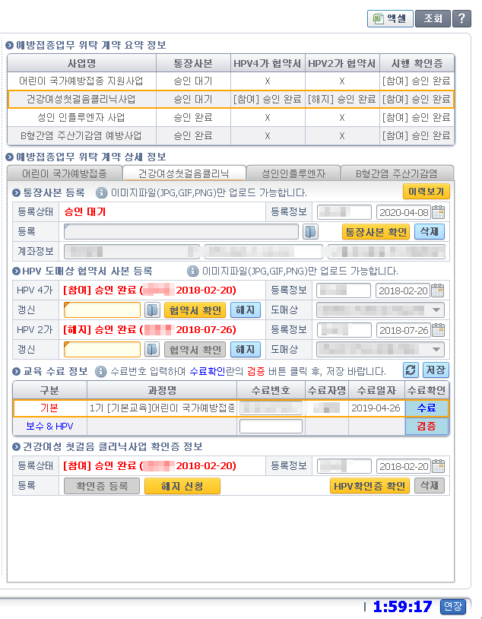
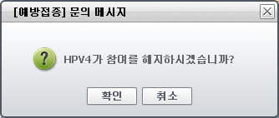
4. 전자 계약 해지 절차
4. 3. 각 사업 내 일부 항목 해지(확인증 갱신)
사업 내의 일부 특정 항목만 해지할 경우 해당 사업 탭의 확인증 정보로 이동하여
‘확인증 갱신’ 버튼을 클릭해 해지할 항목을 제외하고 확인증을 다시 등록합니다.
※ 해당 사업: (어린이)백신종류, (성인)임신부/어르신, 65세이상 폐렴구균, (주산기)검사/면역글로블린
예외적으로 건강여성첫걸음클리닉(HPV)는 해지할 백신(가다실/서바릭스)의
협약서 사본 정보에서 ‘해지‘ 버튼을 클릭하여 해지합니다. (전자문서 작성 없음)
보건소 승인 시점부터 해지 적용되며, 해지 즉시 비용상환 신청이 불가합니다.
※ 비용신청 누락 접종이 사업참여기간 내 기록이더라도 해지 후 신청 불가하므로 주의
[ 각 사업 내 일부 항목 해지 절차 (①~②) ] [ HPV 일부 백신 해지 절차 (①~③) ]
① 일부 항목 해지를 원하는 사업 탭 클릭
(어린이,성인인플,주산기 사업만 해당)
① ‘건강여성첫걸음클리닉’ 탭 클릭
② 해지를 원하는 백신의 ‘해지’ 버튼 클릭
② ‘확인증 갱신’ 버튼 클릭하여
해지할 항목 제외 후 전자문서 재등록
③ ‘확인’ 버튼 클릭(전자문서 없음)
22 / 23

Slide 23
감사합니다.

